Slide 1
논문 발표
Transformer

Slide 2
개요
소개
배경
INDEX
모델 구조
왜 셀프-어텐션인가
훈련
훈련 데이터
결론

Slide 3
제목
Attention is All you need
Attention이 전부다
Attention만 있으면 된다
기존의 순환 신경망(RNN)이나 합성곱 신경망(CNN)
모델들에서 복잡한 구조
Attention 메커니즘만으로도
충분히 효과적인 시퀀스 변환 모델을 만들 수 있음

Slide 4
Abstract
개요
기존의 복잡한 RNN이나 CNN 대신, Attentions 메커니즘만을 사용하여 더 단순한 네트워크
아키텍처인 Transformer를 제안
두 가지 기계 번역 작업에서, 이 모델이 더 우수한 성능과 병렬화 가능성, 훈련 시간 단축을 보여줌
WMT 2014 영어-독일어 번역 작업에서 28.4 BLEU (기존 결과보다 2 BLEU 향상)
영어-프랑스어 번역 작업에서 41.8 BLEU (단일 모델 최고 점수)
최고 모델들의 훈련 비용보다 훨씬 적은 비용으로 뛰어난 결과를 달성
대규모 및 제한된 훈련 데이터 모두에서 영어 구성 구문 분석 작업에 성공적으로 적용
다른 작업에도 잘 일반화된다는 것을 입증

Slide 5
01
Introduction
소개
순환 신경망의 중요성
- RNN, LSTM, Gated RNN은 시퀀스 모델링 및 변환 문제에서 최첨단 접근 방식으로 자리 잡았습니다.
2. 순차적 계산의 한계
- RNN 모델은 본질적으로 순차적인 계산을 요구하여 긴 시퀀스에서는 병렬화가 어렵고, 메모리 제약으로 인해 배치 크기가 제한됩니다.
3. Attention 메커니즘의 역할
- Attention 메커니즘은 시퀀스의 거리와 상관없이 종속성을 모델링할 수 있도록 도와주며, 이는 다양한 작업에서 중요한 역할을 합니다.
4. Transformer의 제안
- 순환을 배제하고 전적으로 Attention 메커니즘에 의존하는 Transformer 모델을 제안합니다. 이는 병렬화를 크게 증가시키며, 짧은 시간 내에 높은 번역 품질을 달성할 수 있습니다.

Slide 6
02
Background
배경
순차적 계산을 줄이기 위한 기존 모델
- Extended Neural GPU, ByteNet, ConvS2S는 합성곱 신경망을 사용하여 병렬로 계산하지만, 위치 간 거리에 따라 연산 수가 증가합니다.
2. 트랜스포머의 혁신
- 트랜스포머는 위치 간 거리에 관계없이 상수 연산 수로 줄이며, Multi-Head Attention으로 유효 해상도 감소 문제를 해결합니다.
3. 셀프 Attention의 역할
- 셀프 Attention은 시퀀스 내 위치 간 관계를 계산하며, 독해, 요약 등 다양한 작업에서 사용됩니다.
4. 엔드 투 엔드 메모리 네트워크
- 순환 Attention 메커니즘을 사용하며, 간단한 질문 응답 및 언어 모델링 작업에서 성능을 보입니다.
5. 트랜스포머의 독창성
- 트랜스포머는 시퀀스-정렬 RNN이나 합성곱 없이 셀프 Attention만으로 입력 및 출력 표현을 계산하는 첫 번째 변환 모델입니다.

Slide 7

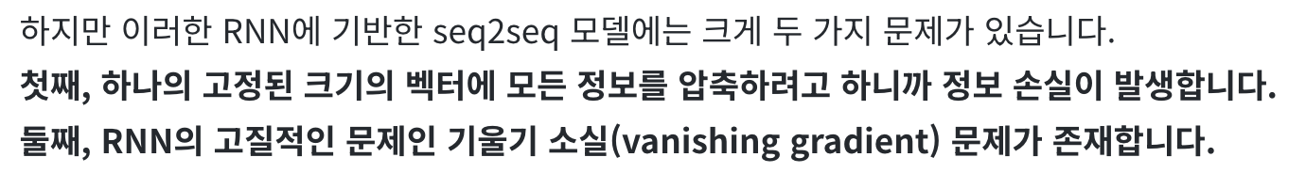
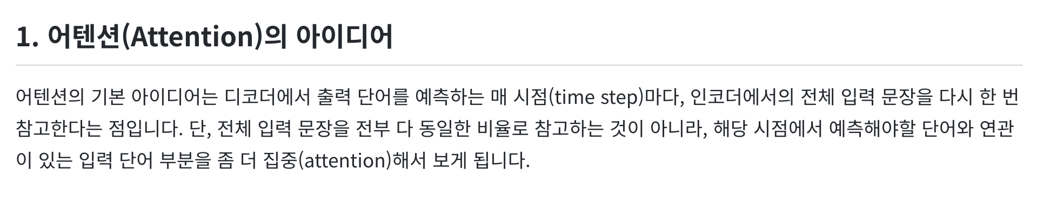
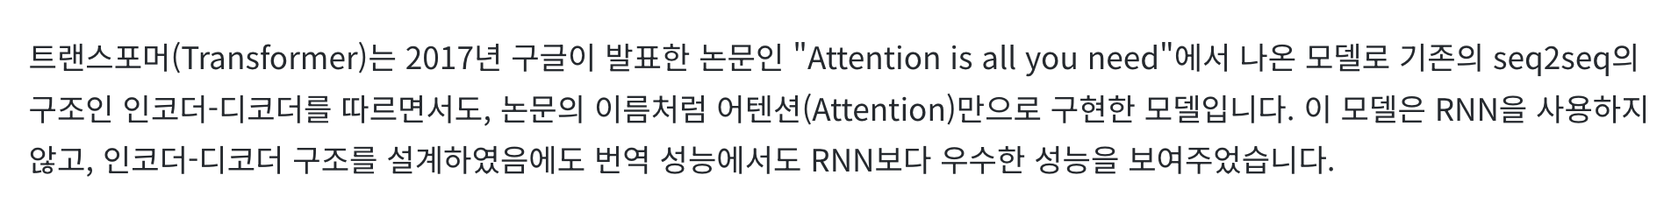
출처 : 위키독스 (https://wikidocs.net/22893)

Slide 8
03
Model
Architecture
모델 구조

Slide 9
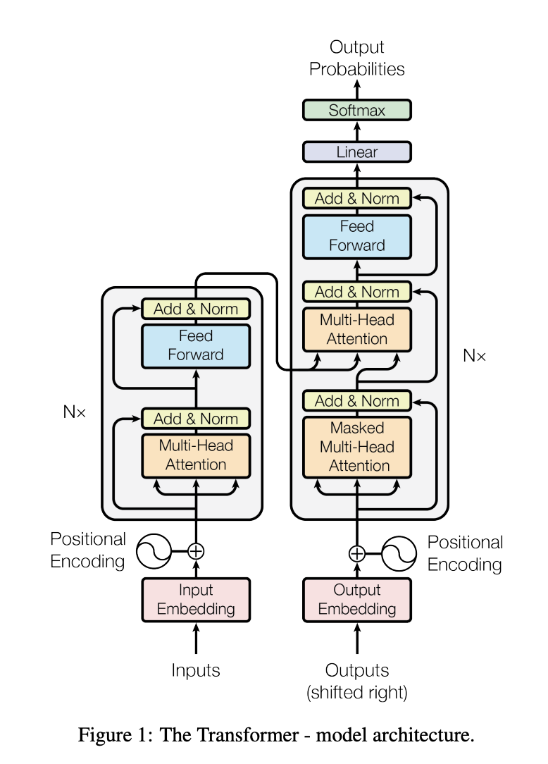
인코더
Input Embedding: 입력 심볼이 입력 임베딩 레이어를 통해 벡터로 변환됩니다.
Positional Encoding: 위치 정보를 추가하여 순서의 중요성을 반영합니다.
N개의 인코더 레이어: 인코더는 여러 개의 동일한 레이어로 구성됩니다.
- 각 레이어는 다음과 같은 두 가지 하위 레이어로 구성됩니다.
1) Multi-Head Attention: 여러 개의 어텐션 헤드를 사용하여 서로 다른 부분의 입력 시퀀스 간의 관계를 병렬로 학습합니다.
2) Feed Forward: 완전 연결 레이어를 통해 비선형 변환을 적용합니다.
3) Add & Norm: 각 하위 레이어의 출력에 원래 입력을 더하고(normalization) 정규화합니다.

Slide 10
디코더
Output Embedding
- 출력 심볼이 출력 임베딩 레이어를 통해 벡터로 변환됩니다.
2. Positional Encoding
- 위치 정보를 추가하여 순서의 중요성을 반영합니다.
3. N개의 디코더 레이어: 디코더도 여러 개의 동일한 레이어로 구성됩니다.
- 각 레이어는 다음과 같은 세 가지 하위 레이어로 구성됩니다.
1) Masked Multi-Head Attention: 현재 위치 이후의 정보가 보이지 않도록 마스크된 어텐션을 적용하여 출력 시퀀스를 한 요소씩 생성합니다.
2) Multi-Head Attention: 인코더의 출력과 디코더의 입력을 기반으로 어텐션을 적용합니다.
3) Feed Forward: 완전 연결 레이어를 통해 비선형 변환을 적용합니다.
4) Add & Norm: 각 하위 레이어의 출력에 원래 입력을 더하고(normalization) 정규화합니다.

Slide 11
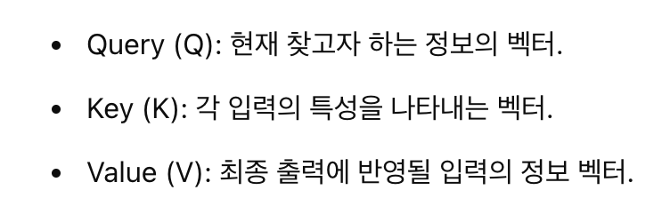
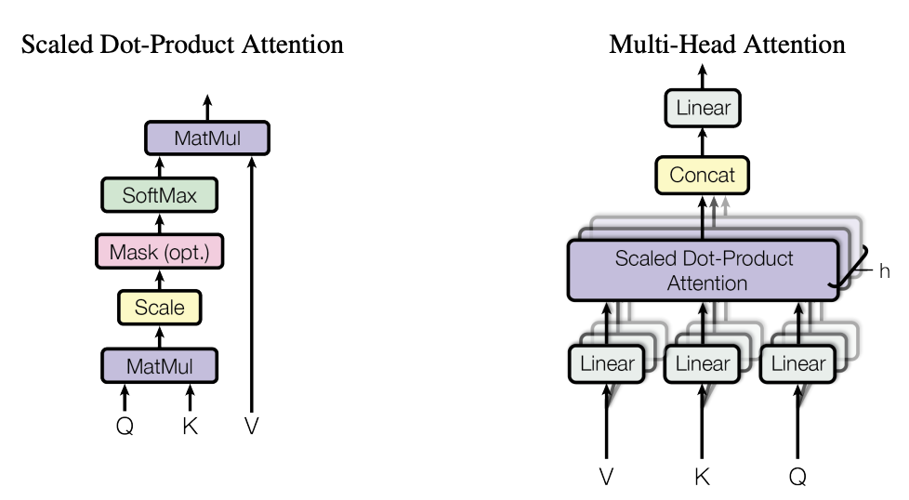
3.2 어텐션
어텐션 함수 정의: 쿼리와 키-값 쌍의 집합을 출력으로 매핑하는 함수입니다.
벡터 표현: 쿼리, 키, 값, 출력은 모두 벡터입니다.
가중합 계산: 출력은 값들의 가중합으로 계산되고, 가중치는 쿼리와 키의 호환성 함수로 계산됩니다.

Slide 12
3.2.1 스케일드 닷 프로덕트 어텐션
입력: Q (쿼리), K (키), V (값).
행렬 곱셈 (MatMul): Q와 K를 곱합니다.
스케일링 (Scale): 앞서 곱한 결과를 스케일링합니다.
마스킹 (Mask, 선택적): 필요한 경우 마스킹을 적용합니다.
소프트맥스 (SoftMax): 가중치를 계산하기 위해 소프트맥스를 적용합니다.
행렬 곱셈 (MatMul): 소프트맥스 결과와 V를 곱합니다.
출력: 최종 어텐션 값.
-> 입력된 데이터의 중요한 부분을 강조하고, 덜 중요한 부분을 무시할 수 있게 함으로써 모델이 더 중요한 정보를 더 많이 학습하도록 돕습니다.

Slide 13
3.2.2 멀티-헤드 어텐션
입력: Q (쿼리), K (키), V (값).
선형 투영 (Linear): Q, K, V 각각을 여러 헤드로 나누어 선형 투영합니다.
스케일드 닷 프로덕트 어텐션: 각 헤드마다 스케일드 닷 프로덕트 어텐션을 병렬로 수행합니다.
병합 (Concat): 모든 헤드의 출력을 병합합니다.
최종 선형 투영 (Linear): 병합된 출력을 다시 선형 투영 하여 최종 어텐션 값을 얻습니다.
출력: 최종 어텐션 값.
-> 입력 데이터를 다양한 시각에서 동시에 처리함으로써 모델의 표현력을 증가시킵니다. 이는 복잡한 상호 관계를 더 잘 이해하고 다양한 패턴을 학습하는 데 도움을 줍니다.

Slide 14
3.2.3 모델에서 어텐션의 응용
1. 인코더-디코더 어텐션 레이어
- 쿼리는 이전 디코더 레이어에서 오고, 키와 값은 인코더의 출력에서 옵니다.
- 디코더의 모든 위치가 입력 시퀀스의 모든 위치에 주목할 수 있게 합니다.
2. 셀프 어텐션이 포함된 인코더
- 키, 값, 쿼리가 모두 인코더의 이전 레이어 출력에서 옵니다.
- 인코더의 각 위치는 이전 레이어의 모든 위치에 주목할 수 있습니다.
3. 셀프 어텐션이 포함된 디코더
- 디코더의 각 위치가 해당 위치까지의 모든 위치에 주목할 수 있게 합니다.

Slide 15
3.3 위치별 피드-포워드 네트워크
Position-wise Feed-Forward Networks
구성 요소: 두 개의 선형 변환과 그 사이의 ReLU 활성화로 구성됩니다.
매개변수: 각 레이어마다 다른 매개변수를 사용합니다.
차원: 입력과 출력의 차원은 d_model = 512, 내부 레이어의 차원은 d_ff = 2048입니다.
목적
1. 두 개의 완전 연결층 (fully connected layer)으로 구성되어 비선형적인 정보 변환을 수행하여 모델의 정보 처리 능력을 향상시킵니다.
2. Transformer 모델은 셀프 어텐션 레이어를 반복적으로 사용하기 때문에 기울기가 소실되는 문제가 발생하는데 셀프 어텐션 레이어 사이에 위치하여 정보 흐름을 끊어주는 역할을 수행하여 모델의 매개변수가 업데이트되지 않아 기울기를 소실하는 문제를 해결합니다.
모델의 정보 처리 능력을 향상시키고 안정성을 강화하여
더욱 정확하고 유창한 번역 결과를 생성

Slide 16
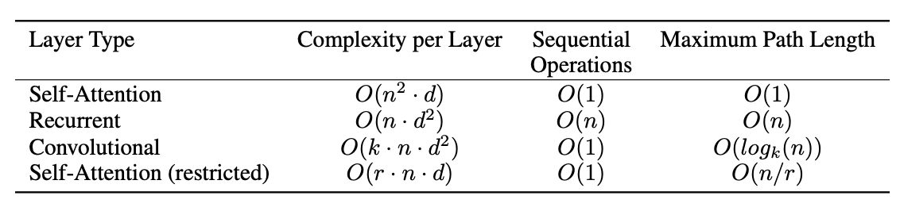
레이어 타입의 효율성 비교
복잡도
순차연산
최대경로길이
- 각 레이어가 주어진 문제에 얼마나 적합한지 평가할 때 유용한 정보를 제공합니다.
1) Self-Attention: 복잡도가 높지만 순차 연산이 적고 경로 길이가 짧아 빠르게 전체 시퀀스를 처리할 수 있습니다.
2) Recurrent: 복잡도가 낮지만 순차 연산이 많아 전체 시퀀스를 처리하는 데 더 오래 걸릴 수 있습니다.
3) Convolutional: 복잡도와 순차 연산 모두에서 균형을 잡고 있습니다.
4) Self-Attention (제한된): 복잡도와 경로 길이 모두에서 일정한 이점을 제공합니다.

Slide 17
04
Why
Self-Attetion
왜
셀프-어텐션인가

Slide 18

비교
Self-Attention
Recurrent
Convolution
기준
계층당 총 계산 복잡도
병렬화 가능한 계산량
(최소 순차 연산 수)
장기 의존성 간의 경로 길이
Self-Attention
모든 위치를 일정한 수의 순차적으로 실행된 연산으로 연결
시퀀스 길이 n이 표현 차원 d보다 작을 때 계산 복잡도 면에서 순환 층보다 빠름
장기 시퀀스의 경우 성능을 향상시키기 위해 입력 시퀀스에서 출력 위치를 중심으로
이웃 크기 r만 고려하는 방식으로 제한 가능

Slide 19
05
Training
훈련

Slide 20
WMT 2014 영어-독일어
WMT 2014 영어-프랑스어
약 450만 개 문장 쌍
약 37,000개의 공유 어휘
약 3600만 개 문장
32,000개의 단어 조각 어휘
하드웨어 및 일정
8개의 NVIDIA P100 GPU가
장착된 하나의 기계
베이스 모델 훈련 시간
각 단계 0.4초
100,000단계 (약 12시간)
큰 모델 훈련 시간
각 단계 .10초
300,000단계 (약 3.5일)
옵티마이저
Adam 옵티마이저

Slide 21
06
Results
훈련 결과

Slide 22
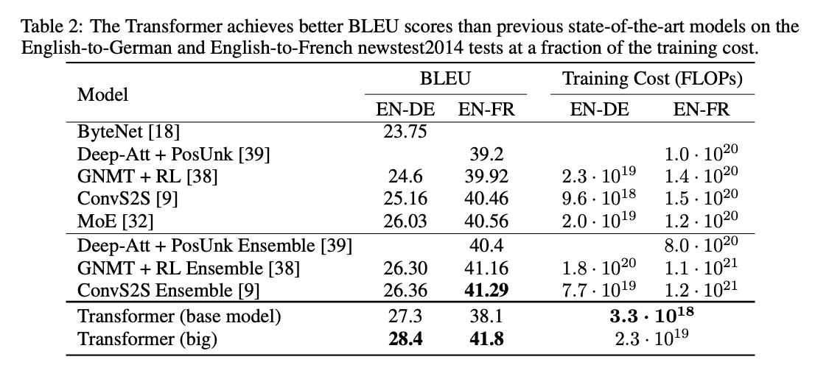
WMT 2014 영어-독일어 번역 작업
WMT 2014 영어-프랑스어 번역 작업
-> 큰 트랜스포머 모델(Transformer (big))이
이전 최고 모델을 2.0 BLEU 이상 능가.
-> 새로운 최고 BLEU 점수: 28.4.
기본 모델도 모든 이전 모델과 앙상블을 능가
훈련 비용은 훨씬 저렴.
-> 큰 모델이 41.0 BLEU 점수를 달성, 이전 최고 단일 모델을 능가.
-> 훈련 비용은 이전 최고 모델의 1/4 이하.

Slide 23
07
Conclusion
결론

Slide 24
1. Transformer
전적으로 Attention에 기반한 최초의 시퀀스 변환 모델.
인코더-디코더 아키텍처에서 순환 층을 Multi-Head, Self-Attention으로 대체.
2. 번역 작업 성과
Transformer는 순환 층이나 합성곱 층 기반 아키텍처보다 훈련 속도가 훨씬 빠름.
WMT 2014 영어-독일어 및 영어-프랑스어 번역 작업에서 새로운 최첨단 성과 달성.
영어-독일어 번역 작업에서 최상위 모델은 이전의 모든 앙상블 모델을 능가.
3. 미래 계획
Attention 기반 모델을 다른 작업에 적용할 계획.
텍스트 이외의 입력 및 출력 양식 문제로 Transformer를 확장할 계획.
이미지, 오디오 및 비디오와 같은 대규모 입력 및 출력을 효율적으로 처리하기 위해
제한된 Attention 메커니즘 조사할 계획.
생성 과정을 덜 순차적으로 만드는 것도 연구 목표 중 하나.

Slide 25
감사합니다
THANK YOU

